Slide 1
4
งานร่างแบบ

Slide 2
สาระสำคัญ
สาระการเรียนรู้
งานร่างแบบเป็นกระบวนการทำงานเกี่ยวกับการขีดหมายบนชิ้นงาน โดยเป็นการเขียนเส้นตรง ส่วนโค้ง และวงกลมลงพื้นผิววัสดุเพื่อ ทำการตัดเฉือนแปรรูปต่อไป ส่วนเครื่องมือใน การร่างแบบเป็นอุปกรณ์ที่ใช้ในการขีดเขียนลงบนผิวงานเพื่อให้เกิดรูปร่างต่างๆ เช่น เหล็กขีด วงเวียน เหล็กตอกร่างแบบ เหล็กตอกนำศูนย์ โดยมีวัตถุประสงค์การใช้งานที่แตกต่างกัน ดังนั้นการใช้และการบำรุงรักษาเครื่องมือเขียนแบบเป็นสิ่งที่ผู้ปฏิบัติงานต้องใช้เครื่องมือได้อย่างถูกต้องเพื่อเกิดความเที่ยงตรงในการปฏิบัติงาน
ความหมายของงานร่างแบบ
เครื่องมือและอุปกรณ์ในงานร่างแบบ
ขั้นตอนงานร่างแบบ
ข้อควรระวังในงานร่างแบบ

Slide 3
สมรรถนะประจำหน่วย
จุดประสงค์การเรียนรู้
แสดงความรู้เกี่ยวกับงานร่างแบบ
ประยุกต์ใช้ความรู้เกี่ยวกับงานร่างแบบ ไปใช้ในชีวิตประจำวันและการประกอบอาชีพ
บอกความหมายของงานร่างแบบได้
บอกชื่อ หน้าที่ของเครื่องมืองานร่างแบบได้
บอกวิธีการใช้เครื่องมืองานร่างแบบได้
อธิบายขั้นตอนงานร่างแบบได้
บอกข้อควรระวังในงานร่างแบบได้

Slide 4
1. ความหมายของงานร่างแบบ
งานร่างแบบ
เป็นการถ่ายขนาดและรูปร่างของชิ้นงานจากแบบงานลงบนพื้นผิวหน้าของชิ้นงานที่ต้องการผลิตโดยใช้เครื่องมืออุปกรณ์ต่างๆ เพื่อนำไปสู่กระบวนการขึ้นรูปชิ้นงานอย่างถูกต้องและเที่ยงตรง ดังนั้นในการร่างแบบผู้ปฏิบัติงานควรตรวจสอบขนาดชิ้นงานอย่างคร่าวๆ ว่าได้ขนาดตามแบบ ที่ร่างหรือไม่ โดยตรวจสอบขนาดความกว้าง ความยาว และความหนาก่อนการตัดเฉือนชิ้นงานต่อไป

Slide 5
2. เครื่องมือและอุปกรณ์ในงานร่างแบบ
เหล็กขีด
วงเวียน
เกจตรวจสอบรัศมี
เวอร์เนียร์ไฮเกจ
เครื่องมือและอุปกรณ์ ที่ใช้ในงานร่างแบบ
น้ำยาร่างแบบ
แท่นระดับ
เหล็กตอกร่างแบบ
แท่งฉาก
เหล็กตอกนำศูนย์
วีบล็อก
ใบวัดมุม

Slide 6
3. ขั้นตอนงานร่างแบบ
ขั้นตอนในงานร่างแบบมีดังนี้
ศึกษาแบบงานให้เข้าใจก่อนลงมือปฏิบัติงานร่างแบบ
เตรียมชิ้นงานเพื่อทำการร่างแบบ โดยชิ้นงานจะต้องได้ฉากอย่างน้อย 3 ด้าน ลบครีบหรือลบคมชิ้นงานออก ทาน้ำยาร่างแบบลงบนผิวงานที่ต้องการร่างแบบ
เริ่มร่างแบบชิ้นงานโดยขีดเส้นแรกวัดระยะจากขอบของชิ้นงานเป็นผิวอ้างอิง โดยใช้เวอร์เนียร์- ไฮเกจจนครบทุกเส้นตามแบบ
ตอกนำศูนย์และร่างแบบส่วนโค้งวงกลมด้วยวงเวียนเหล็ก โดยกางรัศมีของส่วนโค้งหรือวงกลมตามที่แบบกำหนด

Slide 7
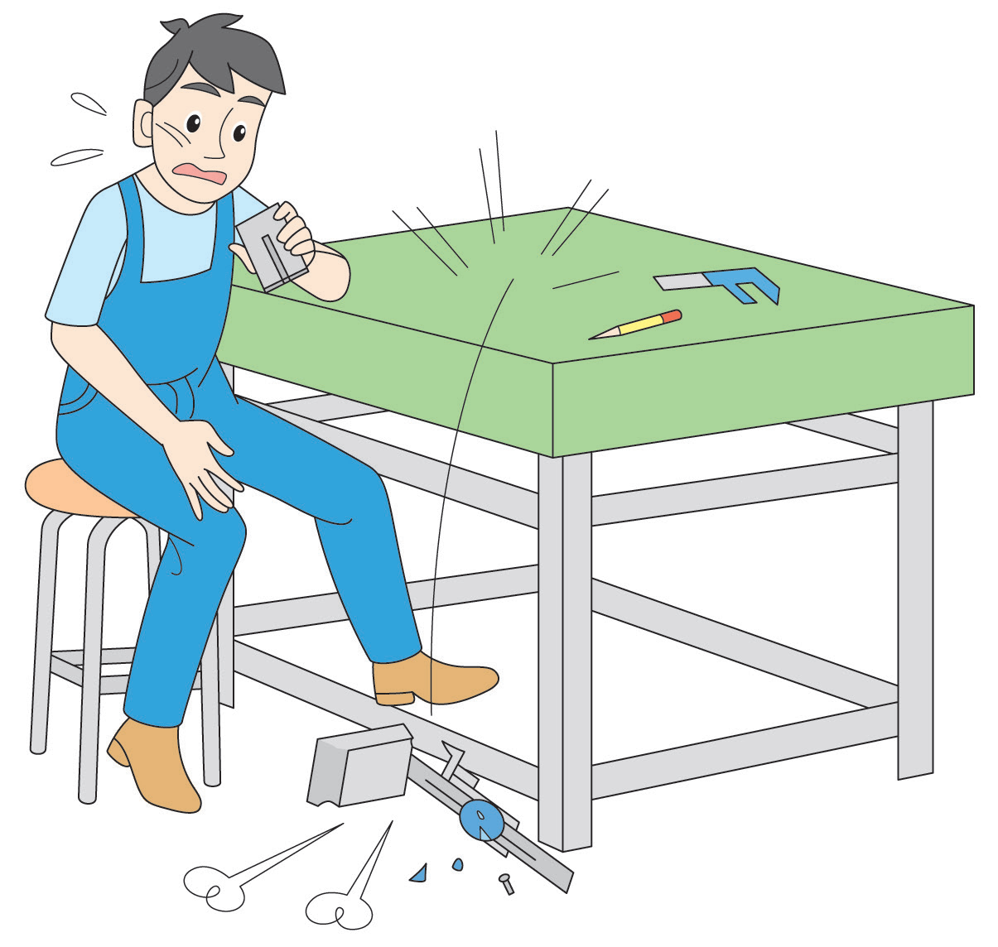
4. ข้อควรระวังในงานร่างแบบ
ข้อควรระวังในงานร่างแบบมีดังนี้
ลบครีบคมชิ้นงานก่อนร่างแบบเพราะอาจบาดมือได้
ห้ามนำเครื่องมือที่แหลมคม เช่น เหล็กขีด วงเวียน หรืออื่นๆ ใส่ไว้ในกระเป๋าเสื้อหรือกางเกง
ไม่ใช้เครื่องมืออุปกรณ์ที่ชำรุด
ระวังอย่าให้เครื่องมือหล่นลงพื้นเพราะจะทำให้เครื่องมือชำรุดเสียหายหรือได้รับบาดเจ็บได้

Slide 8
สรุป
งานร่างแบบแบบกระบวนการเริ่มต้นสำหรับวางแผนชิ้นงานเพื่อการผลิตโดยใช้เครื่องมืออุปกรณ์ต่างๆ ทำเครื่องหมายที่เป็นลักษณะเส้นตรง ส่วนโค้ง รวมทั้งวงกลมบนพื้นผิวชิ้นงาน ที่ต้องการให้เป็นรูปร่างต่างๆ ตามต้องการโดยถ่ายแบบลงบนชิ้นงาน

